Slide 1
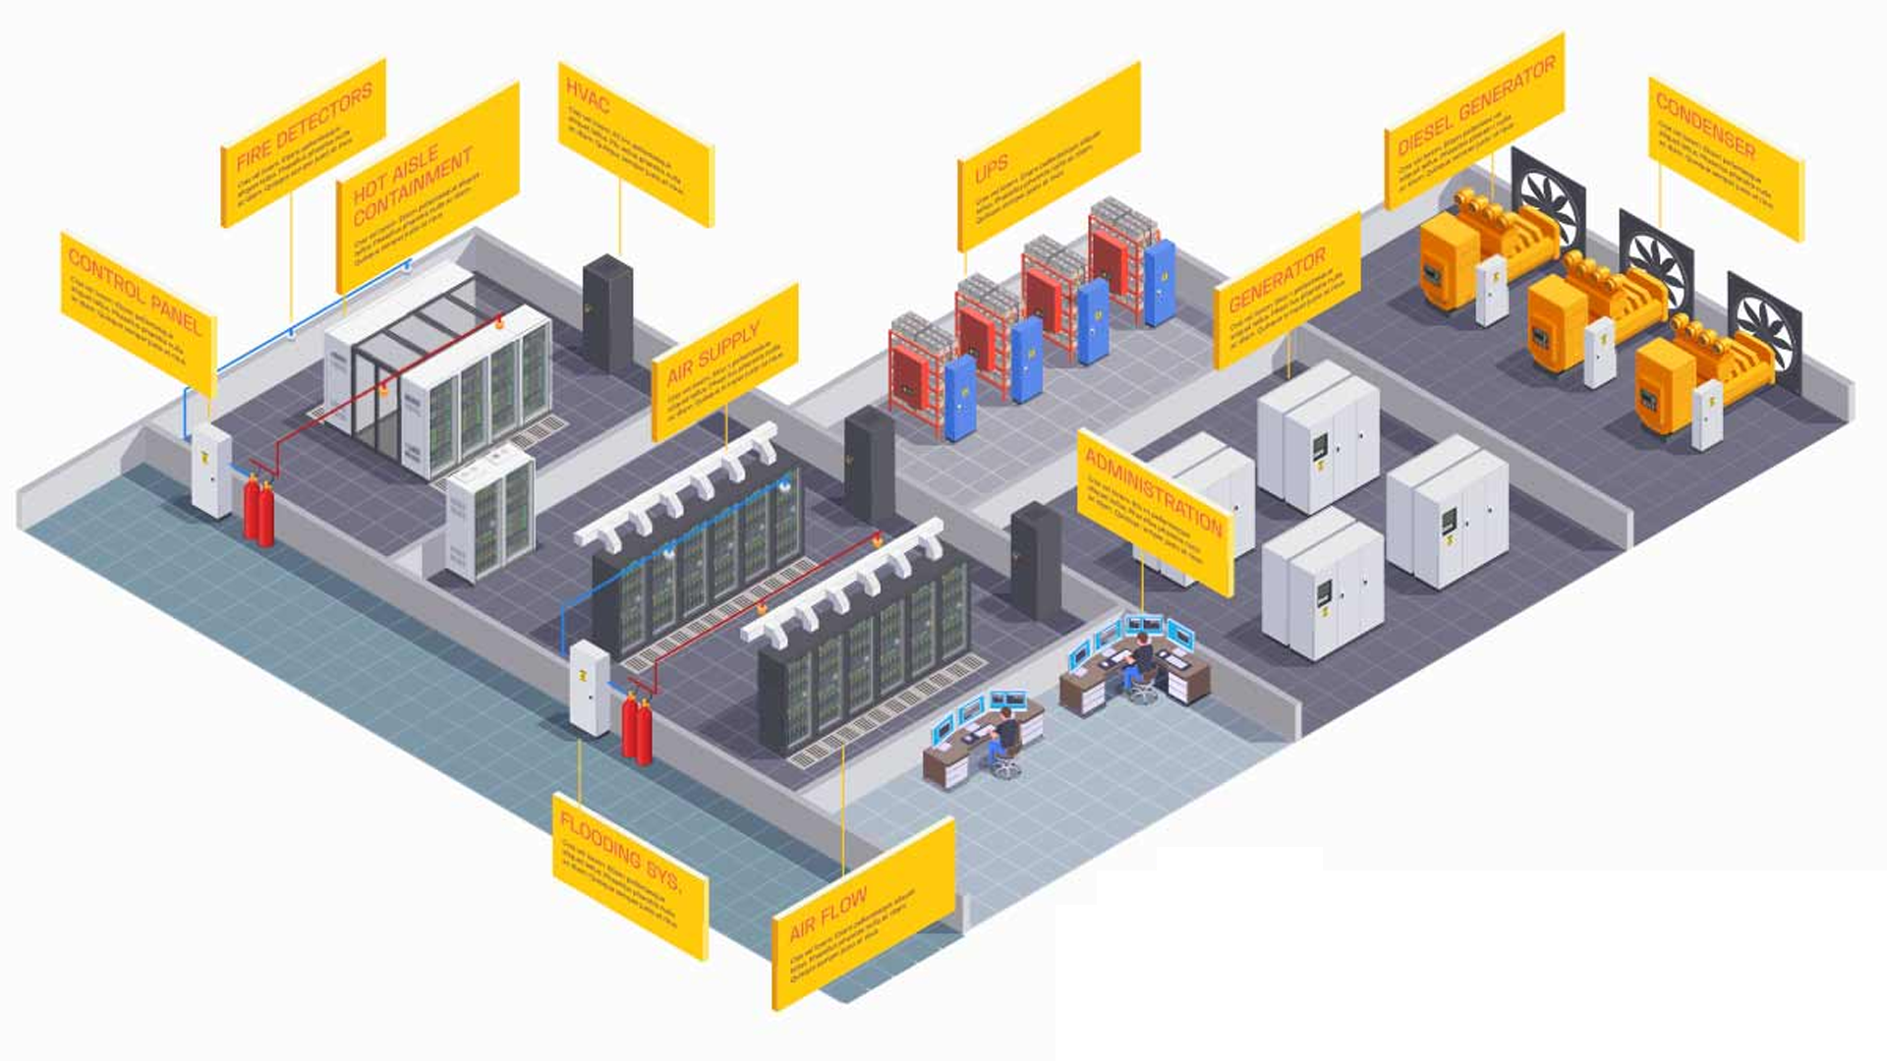

AI服务器
液冷发展
ZOMI

Slide 2
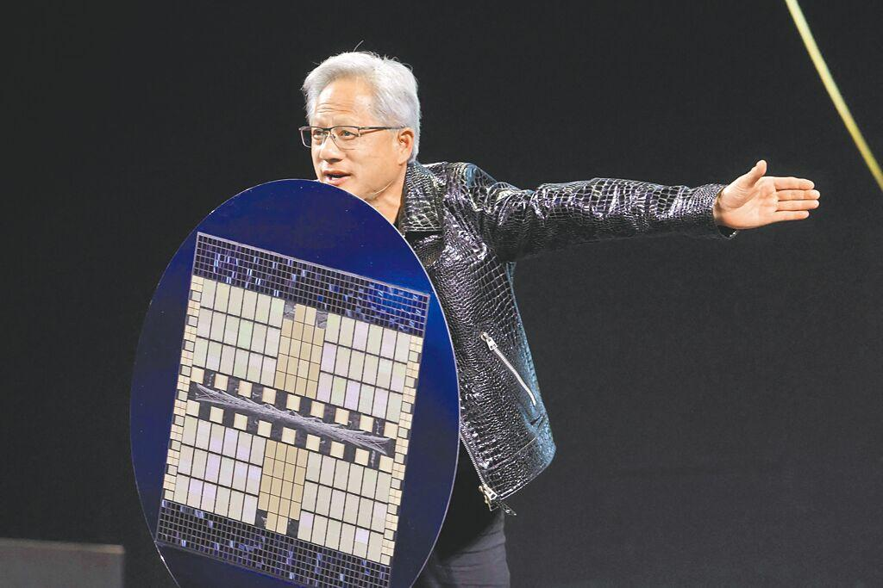
Content
未来的服务器能搞成这样的盾牌吗？

Slide 3


Content github.com/Infrasys-AI/AIInfra

Slide 4
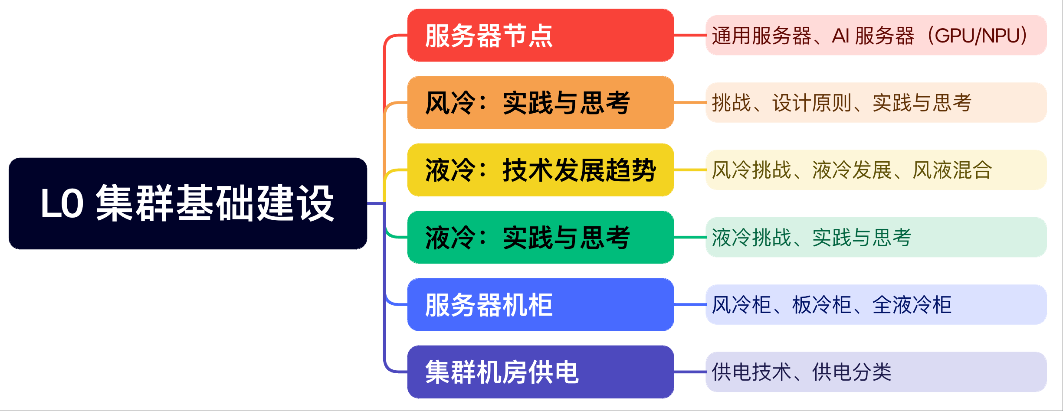
Content

Slide 5
Content
AI 服务器冷却挑战
液冷通用架构
液冷技术发展
风液混合方案

Slide 6
01
AI 服务器
冷却挑战

Slide 7

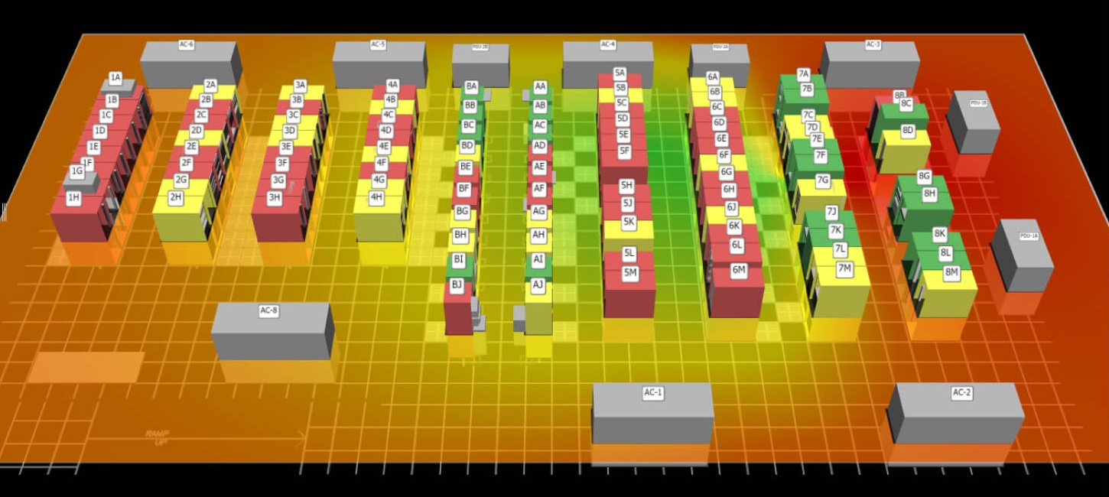
芯片和单机柜功率密度增大
当前 AI 集群热功率达到风冷的极限：
单芯片 TDP（Thermal Design Power，热设计功耗）超 300w（90w/cm2）
单机架整体功率密度超 >20KW

Slide 8
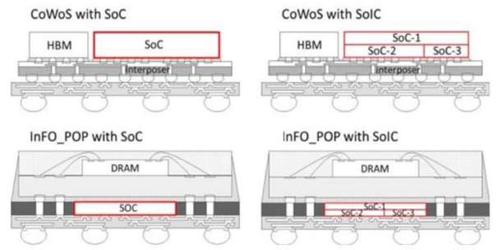
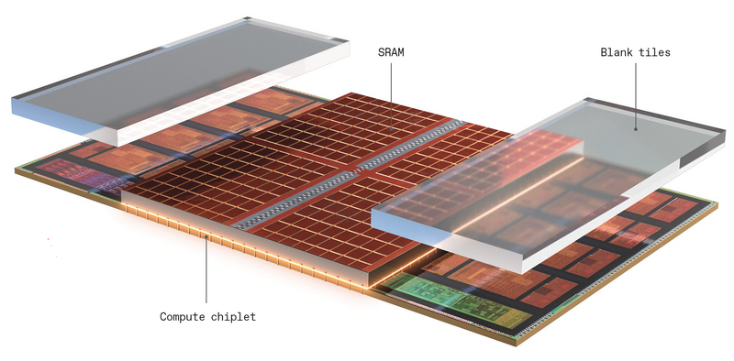
单芯 TDP > 300w
1
通过制程工艺缩小器件尺寸、研发新材料和电路结构来提升单位面积晶体管数，半导体制程接近物理极限，先进封装是延续摩尔定律重要路径。
多芯粒 2.5D/3D 封装在提升系统性能同时，架构堆叠 + 系统功率与热源密度提升，高效散热方案是刚需。
台积电 3D Fabric 路线，芯片热源密度提升

Slide 9
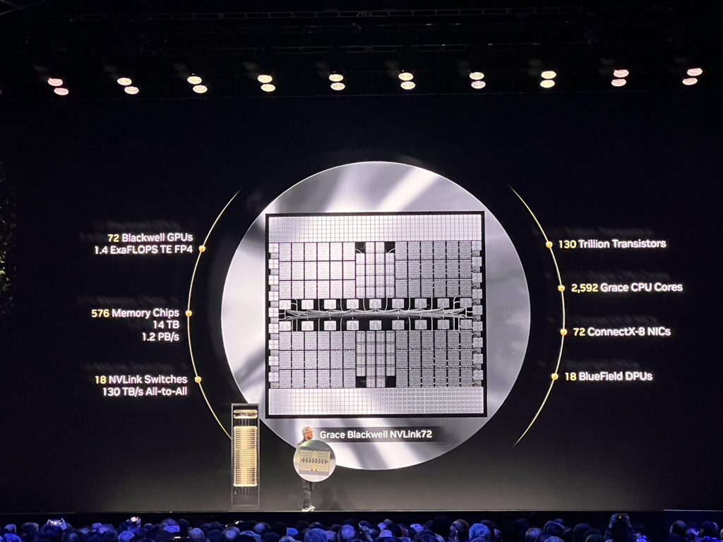
单芯 TDP > 300w
1
H100 单卡功率 ~700W，8 卡 GPU 功率 ~5.6kW

Slide 10
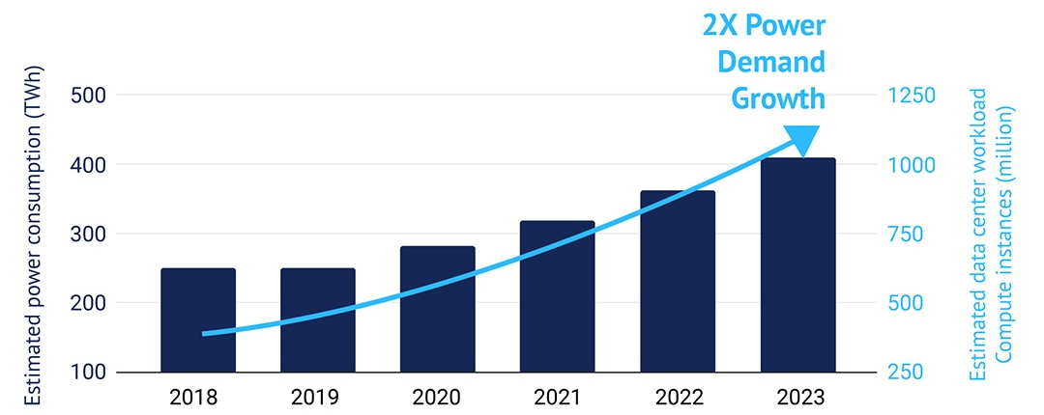
单芯 TDP > 300w
1
为满足算力需求，单芯片算力逐步提升，单芯片功耗，爆发式逐年递增
20年到24年，单AI芯片功耗提升3倍
Nvidia’s Grace Hopper Runs at 700 W, Blackwell Will Be 1 KW.

Slide 11
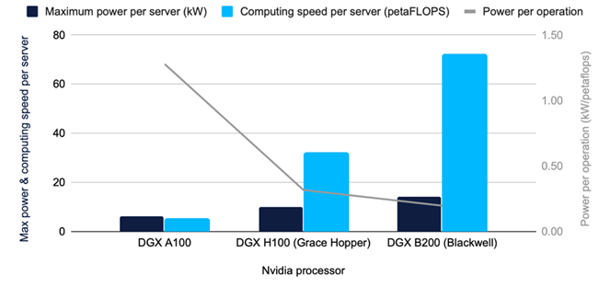
单芯 TDP > 300w
1
AI servers are becoming significantly more efficient, but the rise of AI usage requires greater power densities to be delivered

Slide 12
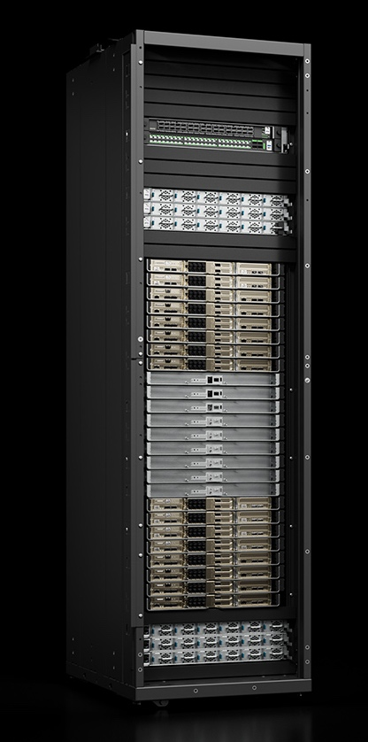
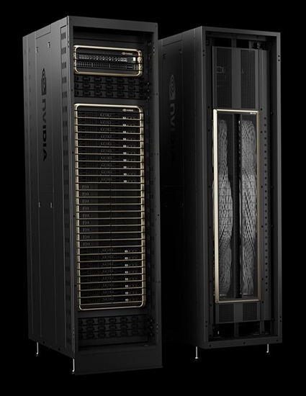
单机架功率密度 >20KW
2
为满足集群算力规格需求，减少互联成本和延迟，单机柜功耗也在逐步提升
从 20kw 逐步突破到 130kw，提升 6 倍多
NV GH200 NVL32
~40 KW
NV GB200 NVL72
~130 KW

Slide 13
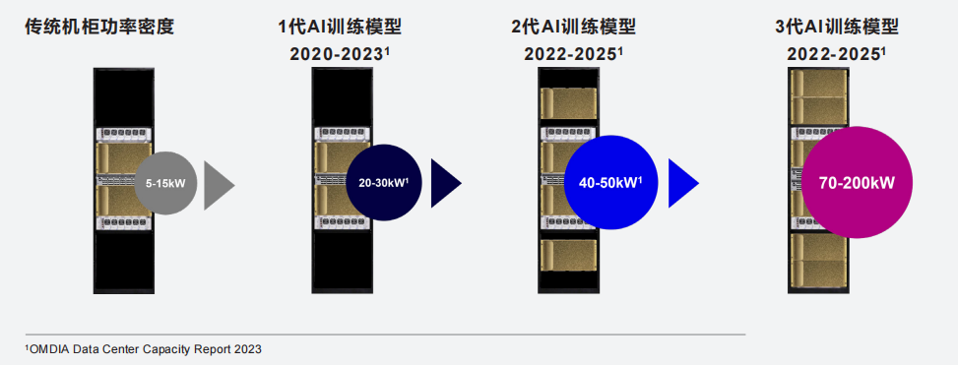
单机架功率密度 >20KW
2
单机柜功耗从传统 DC 4～6KW 逐渐增加至 AI 智算中心 20～40kW，未来逐步发展至 40～120kW，智算中心机柜呈现高密度化趋势。

Slide 14
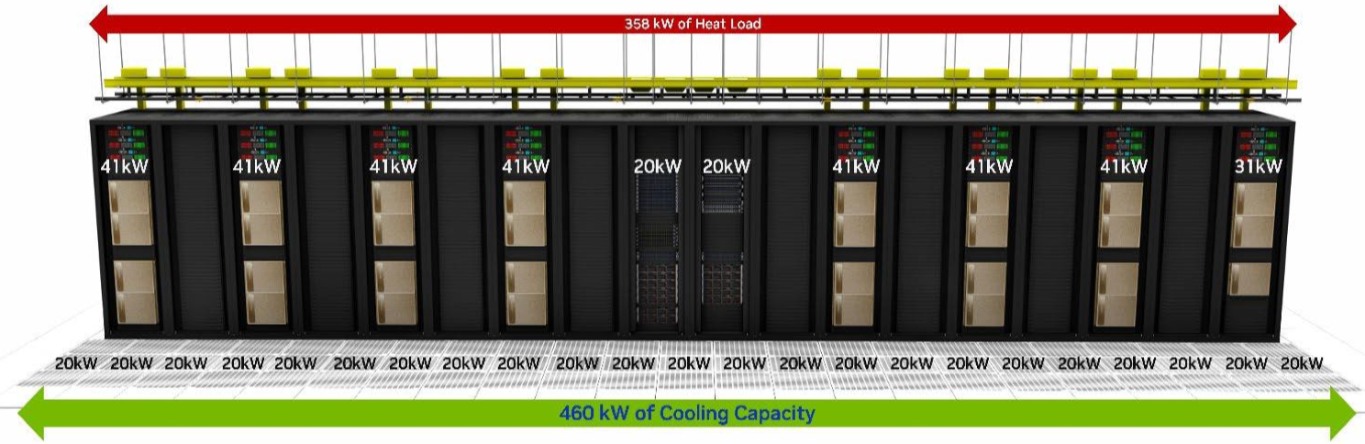
单机架功率密度 >20KW
2
AI 大模型训推重构算网架构，大模型参数量的增速 >GPU 内存增速，高集成度 + 大内存 + 多 NPU 互联系统更适配大模型的形态，单机架进行组合形成超节点。

Slide 15
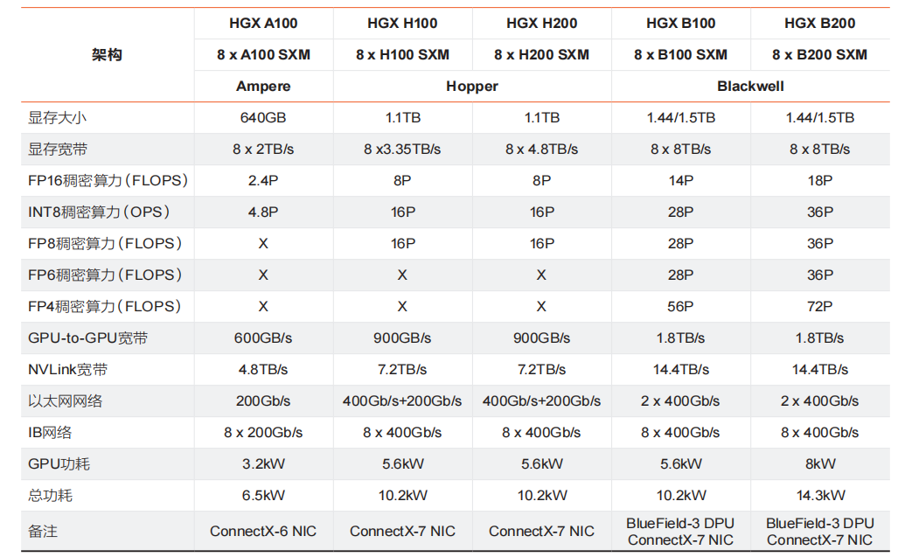
以 NVIDA 为例
NVIDIA HGX 服务器，一台机器包含 8/4 个 GPU.以 8 个 H100 为例，单台服务器功耗 ~10.2kW，选用 B200 单台服务器设计功耗 14.3kW
NVIDIA 从 NVL32 到 NVL72 机柜，单机柜部署 4 台服务器至 9 台服务器，GPU 数量从 32 到 72 颗，总功耗也从 44kW 增加到 120kW

Slide 16
02
液冷通用架构

Slide 17
Question
液冷听说有冷板式、浸没式、相变式、单相式、喷淋式各种各样的液冷设备和方案，这都有通用的架构？

Slide 18
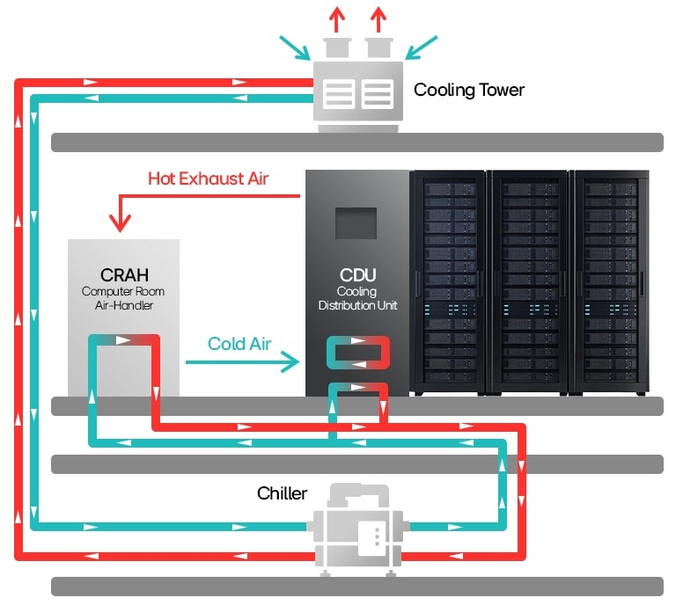
液冷通用架构：能量逐级传递
液冷架构主要包括三个部分：
热捕获：发生在液冷机柜内，指使用冷却液体将 GPU 产生的热量带走。
热交换：连接液冷系统一次侧和二次侧的桥梁，通过 CDU（冷量分配单元）对资源进行分配与交换。
冷源：布局在 DC 外部，热量在这一部分与自然环节交换，完成处理。

Slide 19
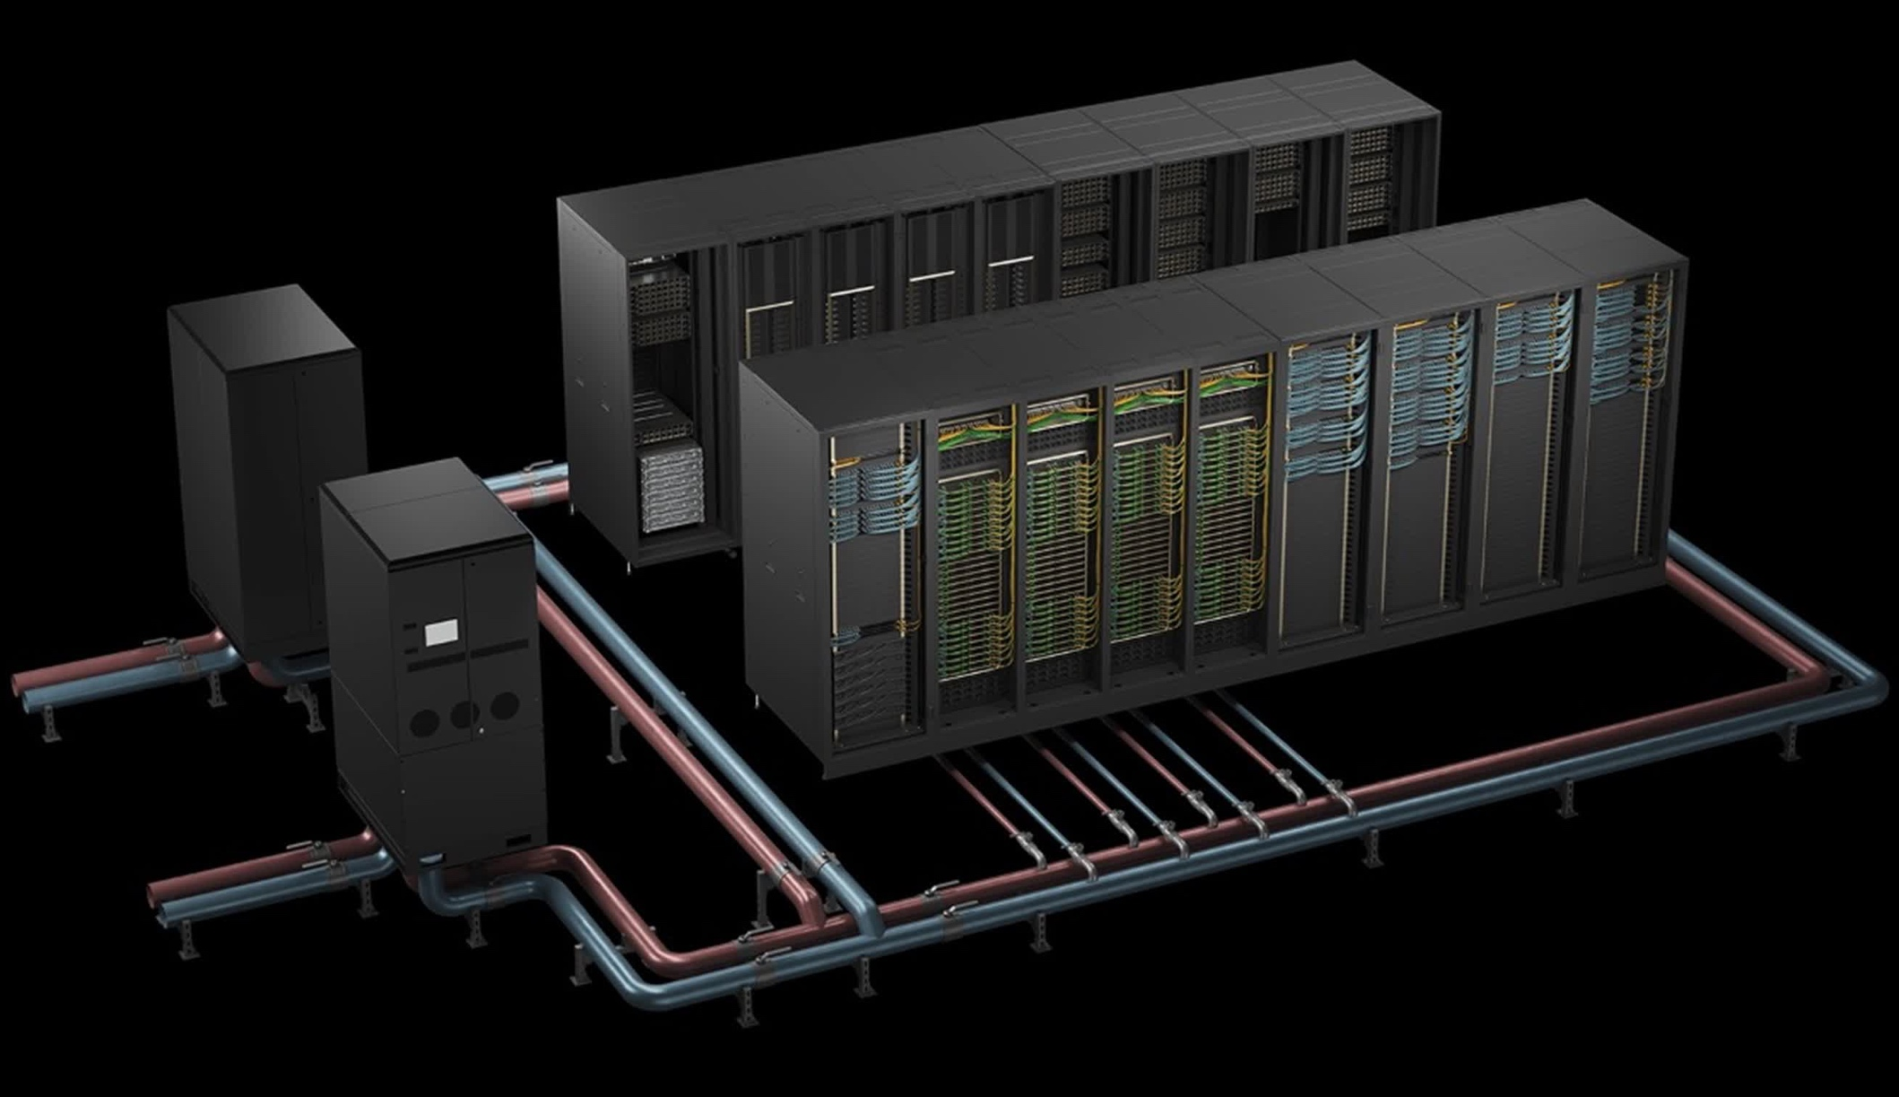
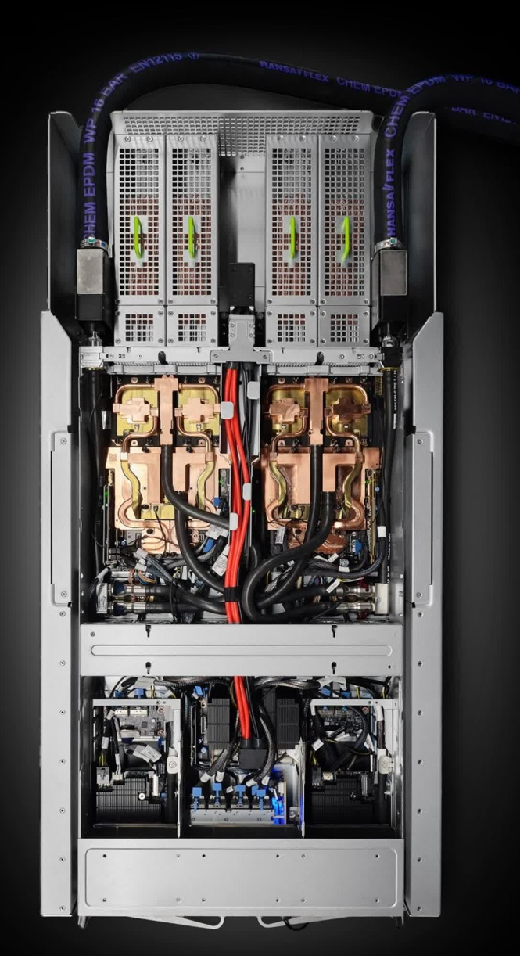
液冷流程

Slide 20
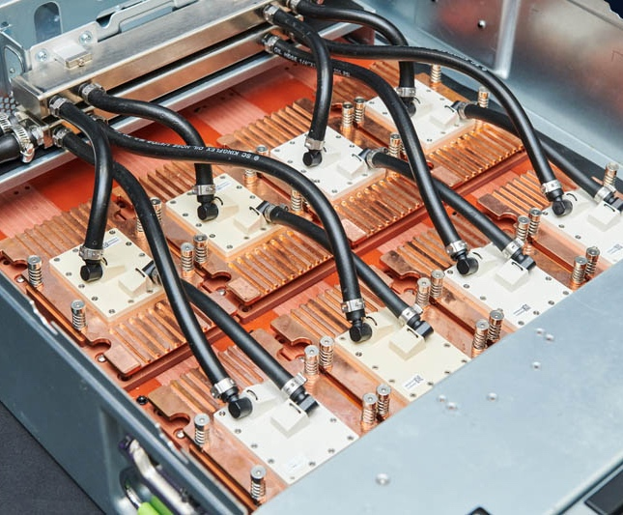
整体链路图

Slide 21
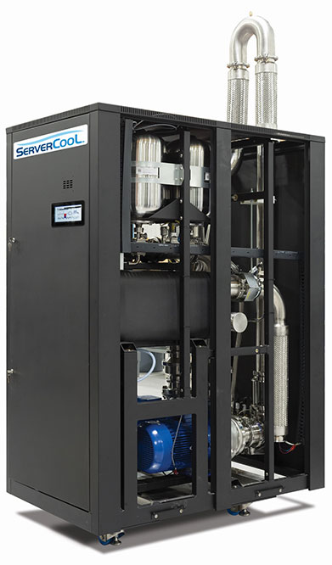
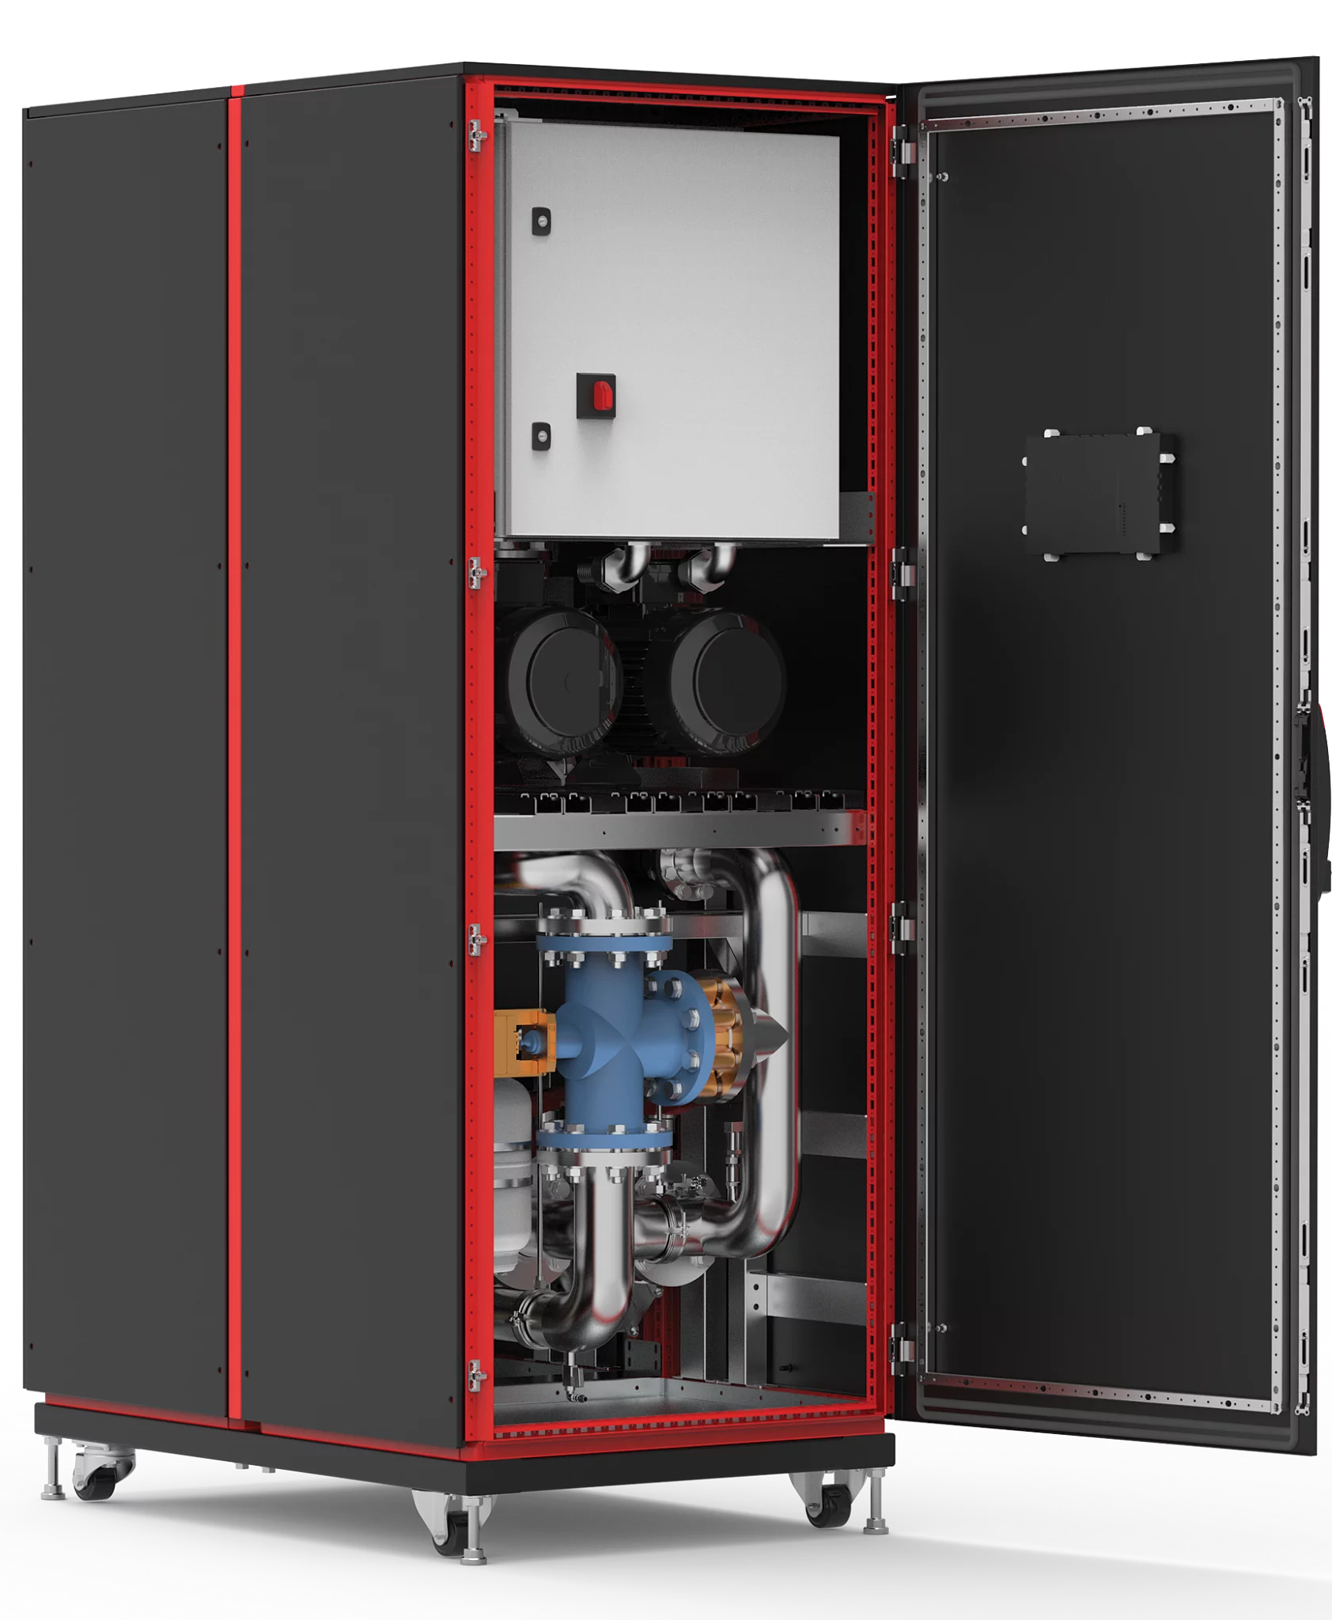
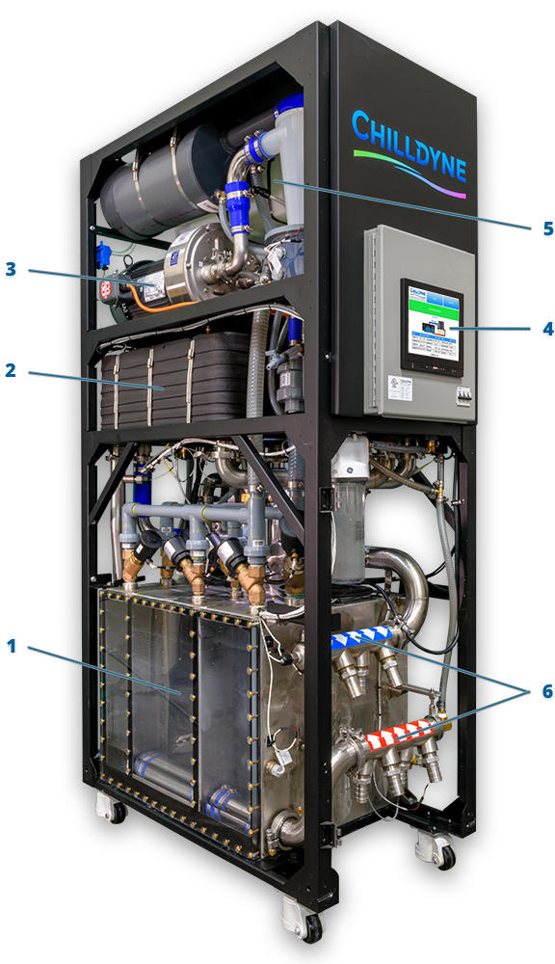
什么是 CDU？
CDU（Cooling Distribution Unit 冷却分配单元），液冷系统中核心组件。负责将冷却液从主冷却系统（如冷水机组或冷却塔）输送到服务器，吸收热量后再将升温的液体送回主冷却系统进行再冷却。

Slide 22
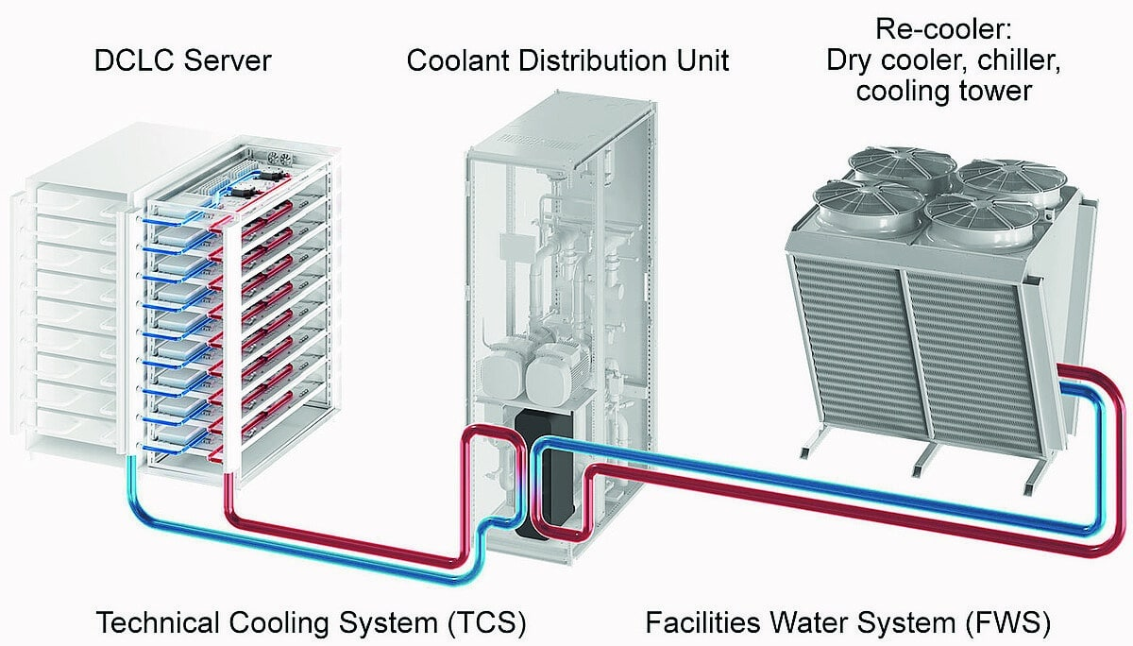
什么是 CDU？

Slide 23
03
液冷分类

Slide 24
空气 vs 水
空气 vs 水，散热效率对比：
同等体积下，水的带热能力是空气 ~3000 倍
水的导热系数是空气 ~20 倍
水的比热容是空气 ~4 倍
25°C 常压下，水的密度为 1000kg/m³ vs 空气密度 1.29 kg/m³
25°C 常压下，水的导热系数为 0.58W/mK vs 空气导热系数为 0.027W/mK（每开尔文温度差）
25°C 常压下，水的比热为 4.2 kJ/kg°C vs 空气比热为 1.0 kJ/kg°C
Notes:
水的导热系数远大于空气，这意味着水传导热量的能力比空气强得多。
水的比热远大于空气，这意味着水在相同质量下吸收或释放热量时，温度变化比空气小得多。

Slide 25
液冷的出现
芯片层面：芯片典型功耗 >300W，需要使用液冷才能保证算力性能释放
整机层面： AI 服务器单柜功率激增 >50kW，算力密度激增迫切需要液冷渗透
机房层面： IDC PUE 从 1.5 以上降至 1.2 最有效办法选择液冷
机柜功率密度 >40kW 风冷系统会失去有效性，此时可采用液冷方法

Slide 26
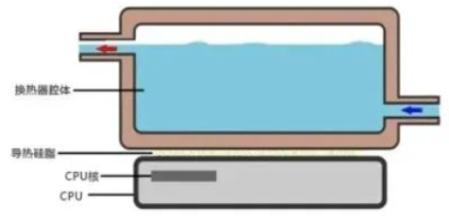
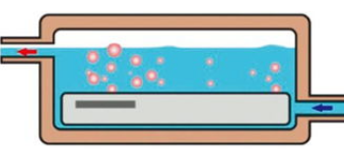
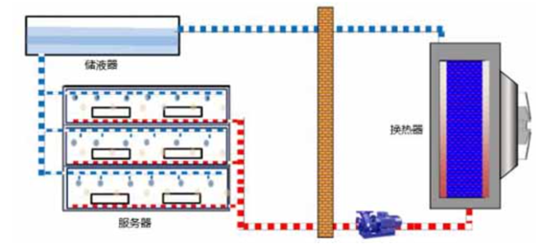
液冷散热技术
 | 冷板式 | 相变浸没 | 单相浸没 | 喷淋式
原理 | 冷板贴近热源 xPU，利用冷板中的冷却液带走热量 | 服务器完全浸没在冷却液中，冷却液蒸发冷凝相变带走热量 | 服务器完全浸没在冷却液 中，冷却液循环流动带走 热量 | 冷却液从服务器顶部喷淋， 对流换热降温
特点 | 硬件系统改造小，维护简 单； 单相+相变接头、密封件多，可靠性要求高 | 散热能力强、功率密度高， 静音； 服务器刀片式，专用机柜，管理控制复杂 | 散热能力强、功率密度高， 静音； 清理拆装难，较少运维经 验 | 静音，节省液体； 运维复杂，排液补液复杂， 密封结构
生态 | IT、冷媒、管路、供配电等不统一； 服务器多与机柜深度耦合 | 定制化，光模块兼容待验证 |  | 较少
形态

Slide 27
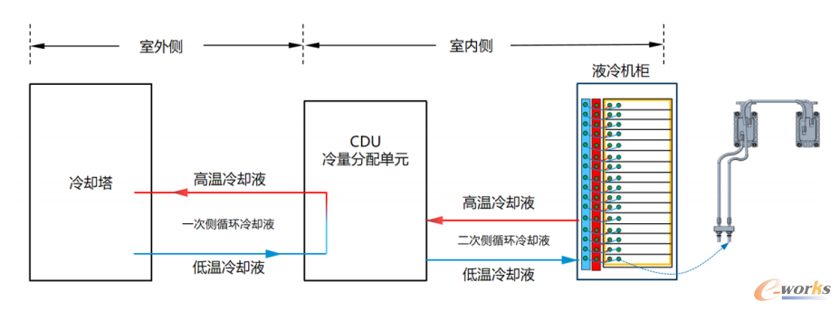
冷板式液冷
冷板贴近热源 xPU，利用冷板中的冷却液带走热量

Slide 28
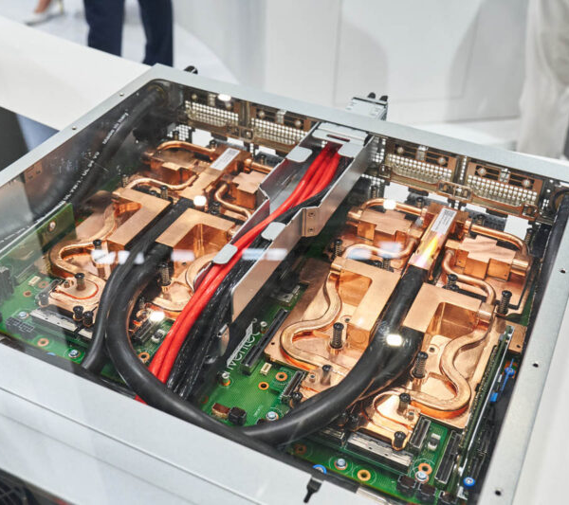
冷板式液冷

Slide 29

冷板式液冷

Slide 30
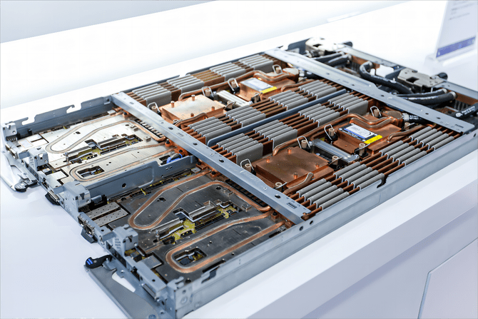
冷板式液冷

Slide 31
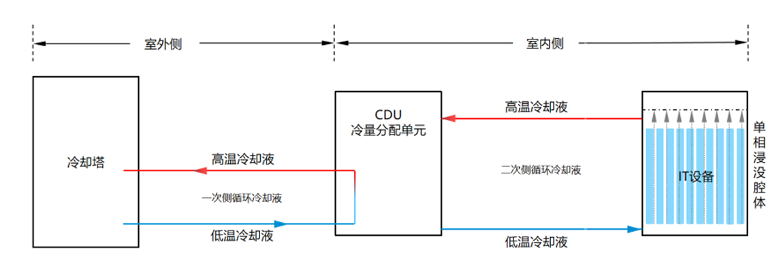
浸没式液冷
单相浸没式液冷的二次侧冷却液在热交换过程中不发生相态变化，仅依靠物质的显热变化进行热 量传递。

Slide 32
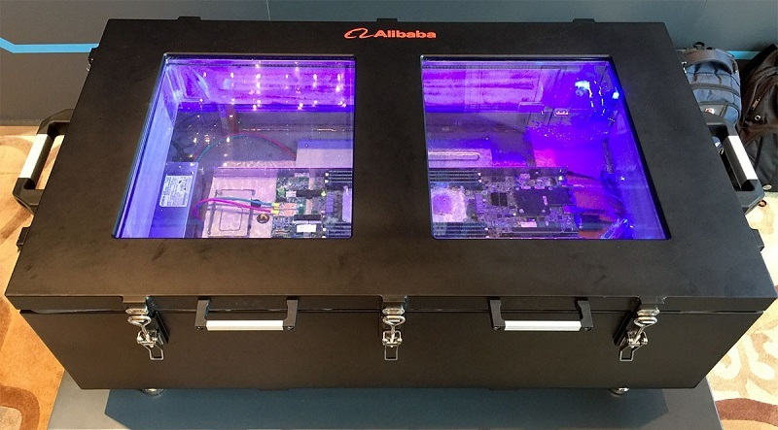
浸没式液冷
服务器完全浸没在冷却液中，冷却液蒸发冷凝相变带走热量

Slide 33
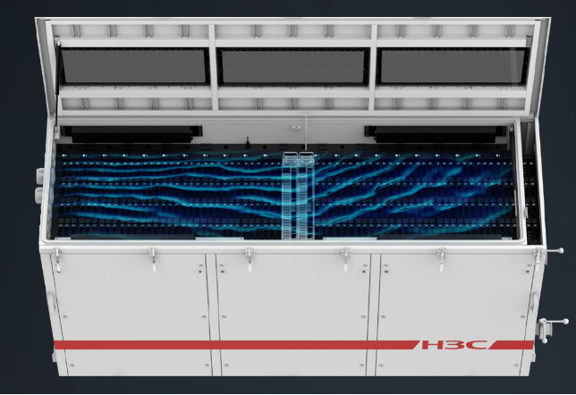
浸没式液冷散热
H3C 52 台 1U 服务器（交换机 + 服务器）

Slide 34
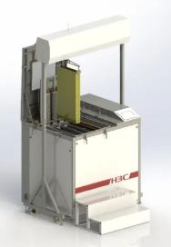
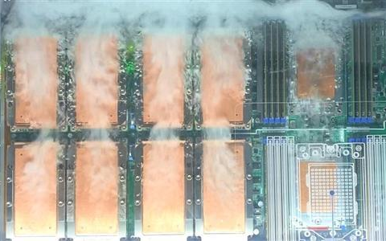
相变浸没液冷散热
节点元部件温度升高 -> 冷却液沸腾 -> 蒸发 -> 冷凝 -> 回流
利用汽化潜热带走大量热量

Slide 35
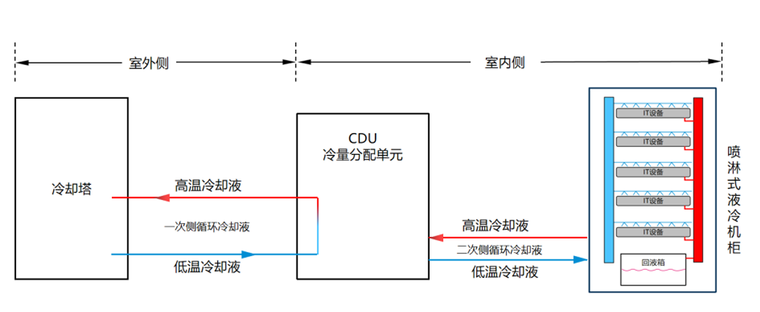
喷淋式液冷
直接面向芯片级部件，冷却液喷洒至发热器件实现精准冷却。

Slide 36
冷却液不能使用水吧？
冷板式冷却液：冷却液流经安装在芯片上的金属冷板，间接带走热量。
使用：去离子水、水乙二醇等单相液体。
单相浸没式冷却液：冷却液始终为液体，通过泵循环散热。
使用：矿物油、硅油等液体。
相变浸没冷却液：冷却液在芯片表面沸腾，蒸汽在顶部冷凝回流。
使用： FC-72、FC-87 等低沸点氟化液。

Slide 37
04
风液混合

Slide 38
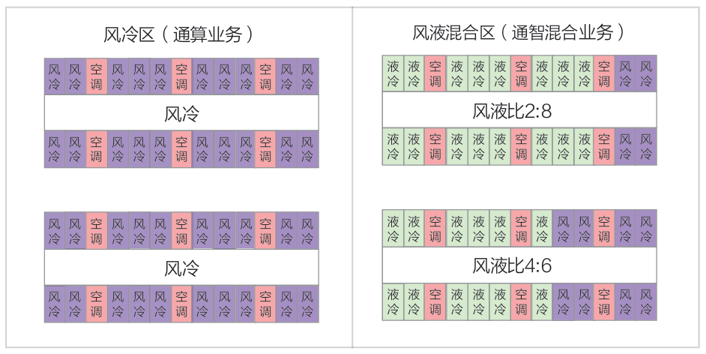
大型AI DC 机房分区示意图

Slide 39
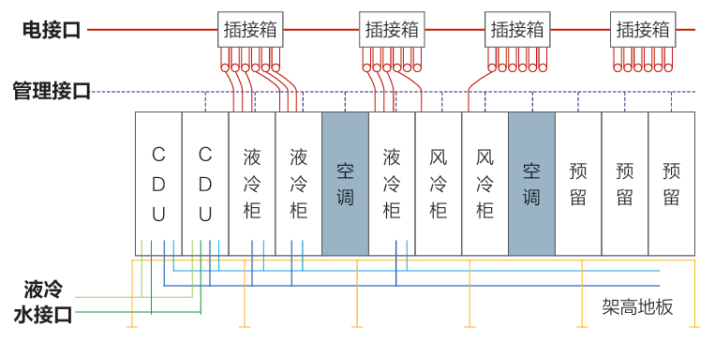
风液混合微模块示意图

Slide 40
总结与思考

Slide 41
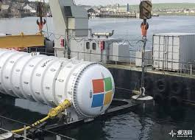
液冷发展的目的是什么？

Slide 42
通用服务器 vs AI 服务器
当前超节点时代，AI DC 功率密度已跃过液冷经济性的临界点，促使行业爆发的核心在于算力和电力的关系，而非仅液冷本身的制造成本。

Slide 44
引用与参考
https://navitassemi.com/nvidias-grace-hopper-runs-at-700-w-blackwell-will-be-1-kw-how-is-the-power-supply-industry-enabling-data-centers-to-run-these-advanced-ai-processors/
https://www.eet-china.com/mp/a357098.html
PPT 开源在：https://github.com/Infrasys-AI/AIInfra

